Slide 1
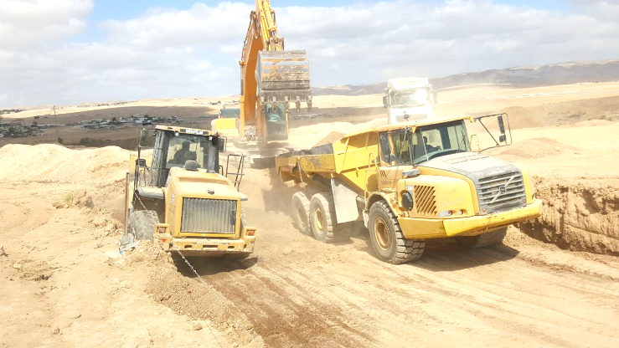
מגרשים שפותחו 2017
יישוב | סה"כ מגרשים למגורים | סה"כ פותחו שלב א | פותחו שלב א 2017 | בפיתוח 2017
אבו קרינאת | 1146 | 83 | 0 | 86
אום בטין | 893 | 0 | 0 | 0
אל סייד | 1477 | 135 | 0 | 147
ביר הדאג | 897 | 143 | 0 | 0
דריגאת | 135 | 112 | 0
חורה | 870 | 473 | 186 | 169
כסייפה | 321 | 68 | 19 | 43
לקיה | 1109 | 125 | 67 | 539
מולדה | 284 | 0 | 0 | 0
מכחול | 239 | 51 | 0 | 0
ערערה בנגב | 795 | 75 | 49 | 299
קאסר א סיר | 337 | 0 | 0 | 0
רהט | 5396 | 2547 | 410 | 123
שגב שלום | 971 | 244 | 10 | 376
תל שבע | 768 | 0 | 0 | 103
תראבין | 495 | 237 | 0 | 86
סכום כולל | 16133 | 4293 | 741 | 1971

